Slide 1
MS TEAMS

Slide 2
MS TEAMS
Kako ući u bilježnicu željenog razreda?
Što mogu ili trebam izrađivati u svom dijelu bilježnice ili u svom kanalu?

Slide 3
Kako doći do Teams-a?
Potrebno je ući u Office 365:
1. Unesite u tražilicu tekst: Office 365 za škole
Unesite svoje korisničke podatke (korisnički naziv (mail, npr. marko.markovic4@skole.hr) i zaporku (lozinku, npr. xYz1t2Gh).
2. U slučaju zagušenja, a sigurno će ga biti, koristite (direktan) kraći put: portal.office365.com

Slide 4
Dvoklikom izaberite Teams:

Slide 5
Prikazat će Vam se svi timovi kojih ste član. Izaberite jedan koji Vam trenutno treba

Slide 6
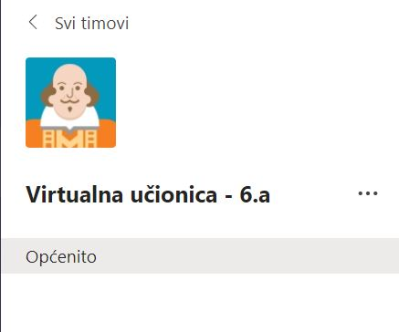
Prikazat će Vam se popis svih članova (s desne strane), a s lijeve će pisati NAZIV TIMA ispod toga OPĆENITO.
U gornjem lijevom kutu je poveznica SVI TIMOVI s kojom se vraćate nazad na popis timova.

Slide 7
Što je minimalno potrebno pripremiti za predmetne učitelje?
Microsof Teams daje velike mogućnosti i razno razne kombinacije. Svaki član tima može sebi dodati vlastitu bilježnicu koja ima neograničen prostor. Sve su vam mogućnosti na raspolaganju.
Za početak pripremljen vam je „osnovni paket”, dakle jedan minimum koji je nužan za početnu komunikaciju s učenicima.

Slide 8
Izaberete li datoteke, pojavit će Vam se nešto slično kao na slici (dolje). Tu se nalazi mapa za prilaganje datoteka. Mogu se stvarati nove mape, ali trenutno je ta opcija ograničena (zbog zagušenja)

Slide 9
Svoju mapu možete sami napraviti (kad bude manje zagušenje) Novo → Mapa → Odredite naziv mape →Stvori

Slide 10
Možete odabrati i Bilježnica za predmete

Slide 11
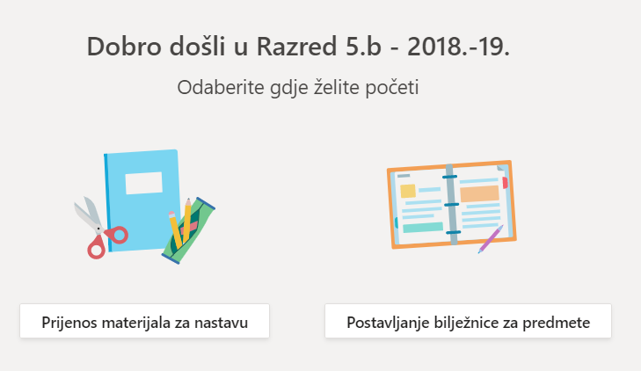
Ako je bilježnica već stvorena kao u prethodnom primjeru, automatski će povući sve članove tima – sve učenike.
Ako bilježnica za taj određeni tim još nije stvorena, a potrebna Vam je, možete ju sami stvoriti.

Slide 12
Kad je bilježnica za predmete stvorena
Treba u njoj dodati stranice – za svaki predmet
Prijedlog je i za Sat razrednika –za pisanje potrebnih uputa

Slide 13
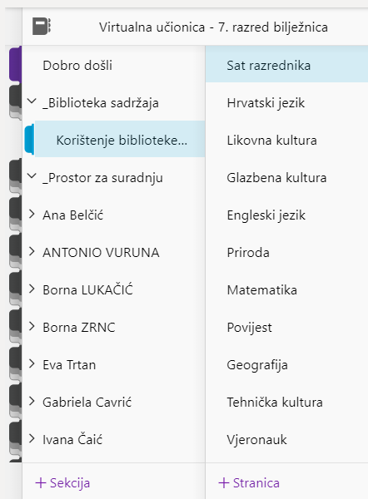
Nova stranica (za pojedini predmet)
VAŽNO ih je dodati u Biblioteci sadržaja , u podsekciji Korištenje biblioteke
Jer je to prostor koji učenici ne mogu uređivati, već samo čitati.

Slide 14
Kad postoje stranice za predmete, pri otvaranju Bilježnice za predmete (klikom) otvorit će se prva po redu (ovdje je izrađena „Hrvatski jezik”) zato treba kliknuti na strelicu

Slide 15
Klikom na strelicu prikazat će Vam se cijeli sadržaj bilježnice (slika na sljedećem slajdu).

Slide 16
Tad će se pojaviti popis svih predmeta (stranica) u bilježnici

Slide 17
U ovoj bilježnici 3 su sekcije:
1. Dobro došli – mogu uređivati i učitelji i učenici
2. Biblioteka sadržaja – uređuju učitelji, a učenici mogu samo čitati
3. Prostor za suradnju -
Popis učenika – s podsekcijama

Slide 18
Upute – napisane od strane Microsofta

Slide 19
U sekciji Dobro došli nalazi se prazna stranica koju mogu uređivati i učenici i učitelji.
Na toj se stranici može napisati rečenica dobrodošlice.

Slide 20
Što napisati svojim učenicima da započnemo s komunikacijom nakon iznenadnog prekida klasične nastave?

Slide 21
Ovo je samo jedna od mogućih ideja

Slide 22
Stranica pojedinog predmeta

Slide 23
Prostor za suradnju
Sastoji se od popisa učenika (svaki učenik je jedna sekcija)
Svaki učenik ima 4 podsekcije
Svakoj podsekciji možete dodati neograničeni broj stranica.
Zato je poželjno da svaki učitelj doda svakom učeniku stranicu s nazivom svog predmeta (npr. za podsekciju ZADAĆE)
Nemoguće je da jedna osoba doda svakom učeniku stranice svih predmeta. Zato će Vam to biti prikazano na sljedećem slajdu.

Slide 24
Svaki učenik ima nekoliko sekcija, broj sekcija se može i povećati
Svaki učenik ima pridružene barem 4 sekcije.
Npr, kod sekcije ZADAĆE – kad budete zadavali učenicima zadaće, dodajte stranicu sa nazivom svog predmeta svakom učeniku
Ime Prezime učenika

Slide 25
Kliknite na ZADAĆA kod željenog učenika. Kad je to označeno, dodajte stranicu klikom na plus (dolje gdje piše stranica). Dobit ćete podstranicu za zadaću – dodajte joj naziv svog predmeta (npr. Fizika). Zadaću na toj stranici neće vidjeti ostali učenici, samo vlasnici tima, dakle, samo učitelji i taj određeni učenik. Ponovite to svim učenicima tog razreda.
Ime Prezime učenika
Ime Prezime učenika
Ime Prezime učenika

Slide 26
Dobili ste pod sekcijom ZADAĆA – stranicu za svoj predmet.
Na taj način pregledavate zadaće za svoj predmet, a učenik zna gdje će pospremiti zadaću iz vašeg predmeta.
Kako ste napravili stranicu za ZADAĆE svoj predmet, možete izraditi i za ostale podsekcije (Bilješke za zadaće, Kvizovi, Ispisani materijali) za koje mislite da će Vam koristiti u radu.

Slide 27
Izrada kanala za pojedini predmet (ima više prostora za pohranjivanje datoteka)

Slide 28
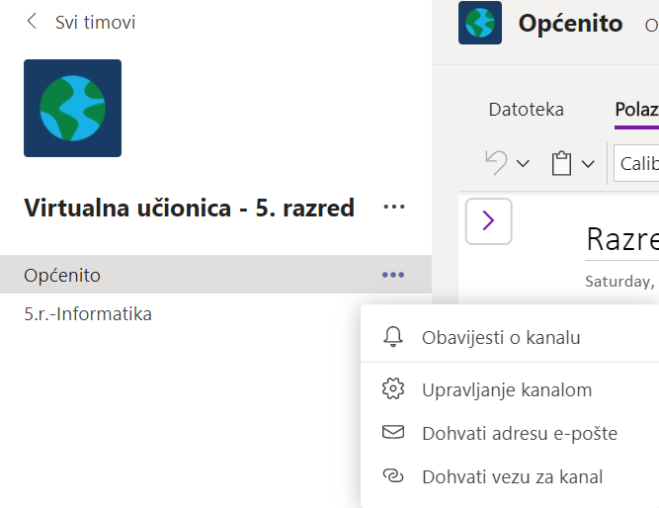
Izrada kanala
Naziv kanala → … → Izradi kanal

Slide 29
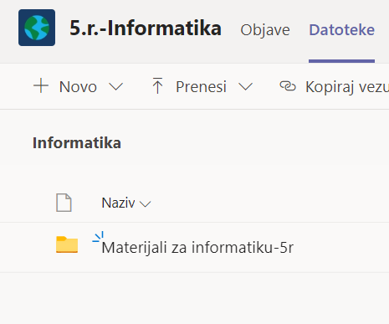
Kanal
Može se koristiti za prijenos željenih datoteka

Slide 30
PRIJEDLOG
Govorilo se da će razrednici svaki dan djeci u virtualnu učionicu unositi dan ranije raspored za sutra.
Ako tako bude i trebalo, to možete unositi u stranicu SAT RAZREDNIKA, koja je pridružena kao jedan predmet.
Rasporedi se nalaze ovdje.

Slide 31
Ima još mogućnosti,
ali ima i vremena.
Prikazana je osnovna verzija za početno
korištenje.
MS TEAMS

Slide 32
Sretna i uspješna nastava na daljinu i učenicima i učiteljima!

